Slide 1
Муниципальное бюджетное дошкольное
образовательное учреждение
«Детский сад комбинированного вида №63
«Калинка» п г т Нижняя Мактама
Музыкальный руководитель
Гришина Людмила
Петровна

Slide 2
«Преемственные связи музыкального воспитания дошкольников в формировании духовной культуры личности.»

Slide 3
Задачи:
1.Формировать готовность и способность детей к
нравственному и духовному самосовершенствованию.
2.Стимулировать проявление познавательного интереса
ребенка к явлениям истории и культуры своей страны
через музыкально-эстетическое воспитание.
3.Дать родителям возможность ощутить ценность
эмоционального, духовного и познавательного
общения ребенка с близкими взрослыми.

Slide 4
В настоящее время в России идёт становление новой системы образования, ориентированной на вхождение в мировое образовательное пространство. Этот процесс сопровождается существенными изменениями в педагогической теории и практике учебно-воспитательного процесса. Содержание образования обогащается новыми процессуальными умениями, развитием способностей оперировать информацией, творчески решать педагогические проблемы с акцентом на индивидуализацию образовательных программ. Традиционные способы информации – устная и письменная речь, телефонная и радиосвязь уступают место компьютерным средствам обучения, использованию телекоммуникационных сетей глобального масштаба. Намечается дальнейшая интеграция образовательных факторов: школы, семьи, микро- и макросоциума. Важнейшей составляющей педагогического процесса становится личностно-ориентированное взаимодействие учителя и ученика. Особую роль отводят духовному воспитанию личности, становлению нравственного облика человека.

Slide 5
В.Ф. Шаталов – талантливый человек, педагог, организатор. Он опередил своё время. Его педагогическая система – это система взглядов на мир. У многих ли сейчас такие взгляды? Способны ли мы к объединению, к повседневной самоотверженности, к жертвенности?
В.Ф. Шаталов разработал в своей методической системе
7 принципов:
Обучение на высоком уровне сложности.
Бесконфликтность.
Быстрое движение вперед.
Открытые перспективы.
Сверхмногократное повторение.
Ведущая роль теоретических знаний.
Гласность.

Slide 6
Учебно-познавательные мотивы.
« Д е т с к и й с а д – Ш к о л а »
1. Непрерывность и преемственность пед. процесса (предыдущий период развития содержит предпосылки для последующих новообразований)
2. Интеграция программных областей знаний (освоение целостной картины мира).
3. Развивающий характер обучения (детская активность, усвоение обобщенных способов действий)
4. Рациональное сочетание разных видов детской деятельности
5. Уважение личности ребенка, ориентации на его интересы.
6. Предоставление самостоятельности права выбора, самоопределения.
7. Развитие универсальных способностей (умение решать проблемные ситуации).
8. Сотрудничество между детьми, педагогами, родителями.

Slide 7
Программы и технологии
1.Программа «Мир открытий» Петерсон Л.Г. Буренина А.И. Москва. 2012г.
(Стремление к познанию и творчеству, к красоте и доброте)
2.Программа «Музыкальные шедевры» Радынова О.П. Москва «Просвещение». 2006г.
( Осуществление взаимосвязи познавательной деятельности детей в процессе формирования у них основ музыкальной культуры)
3.Программа «Топ-хлоп малыши» Сауко Т.Н.Буренина А.И.Санкт-Петербург. 2000год
(Воспитание интереса к музыкально-ритмическим движениям, развитие эмоциональной отзывчивости на музыку у детей 2-3 лет)
4.«Балалар бакчасында тэрбия hэм белем бирy программасы Казан. «хэтер» 2000год.
(Сохранение, распространение и развитие национальной культуры.)

Slide 8
Методическая литература
1. Шаталов В. Ф. Шесть шагов за горизонт // Вечерняя Одесса. 1986. 5 сент.
2. Шаталов В.Ф. Эксперимент продолжается. - М.: Педагогика, 1989.
3.«Преемственные связи ДОУ, школы и родителей будущих первоклассников» Арнаутова Е.П, Зубова Г.Г и др. М.ТЦ.Сфера 2006г.
4. «Преемственность дошкольного и начального школьного образования
в современных условиях» Международная научно-практическая конференция. Справочник старшего воспитателя дошк. учр. №7 -2012г.
5.«Осуществление преемственности в условиях развития образовательного учреждения» Беляева Е.В.

Slide 9
В.Ф. Шаталов на первое место в процессе обучения ставит воспитательную задачу, а также формирование у учащихся общественно ценных мотивов учения, любознательности, познавательных интересов и потребностей, чувства долга и ответственности за результаты учения. А уже потом следует задача учебно-познавательная.

Slide 10
Координационный совет по преемственности
Музыкальная школа
пгт. Н.Мактама
Д.К. «Строитель»
УДО
Альметьевского
муниципального
района РТ.
МБДОУ № 63 « Калинка»
СОШ № 2
пгт. Н.Мактама
Нижнемактаминский
поселковый
исполком
ЦДЮТ

Slide 11
Формы работы с родителями
Анкетирование
Театральные представления
Видеотеки
Родительские собрания
Открытые показы
Взаимодействие с родителями
Наглядный
материал
Семинары-практикумы
Дни недели открытых дверей
консультации
конкурсы

Slide 12
Алгоритм музыкальной деятельности.
1 Этап работы (начальный) 2.Этап работы ( основной ).
а)Восприятие музыки а).Показ деталей и технических приемов выполнения.
б) Показ движения. музыкально-двигательный образ.
б).Звукообразование.
в). Дыхание.
г). Дикция.
д) . Интонирование.
е). Динамика.
ж).Темп.
з) . Метроритм.
и). Форма музыкального произведения
3.Заключительный этап.
а). Повторение.

Slide 13
Интегрирование разных видов художественной деятельности.
Театральные представления.
Народные календарные праздники.
Мероприятия, посвященные защитникам Отечества.
День Победы
Национальные праздники.
Экологические праздники.
Конкурсы
Тематическая организация деятельности детей.
Самостоятельная деятельность детей.

Slide 14
Семейная среда: Анкетирование
1.Помочь родителям осознать важность их
непосредственного участия в духовном оскудении и утрате нравственных ориентиров личности детей.
2.Создать атмосферу общности интересов.
3.Предоставить родителям практический опыт
игрового партнерства с детьми.

Slide 15
Результаты анкетирования

Slide 16
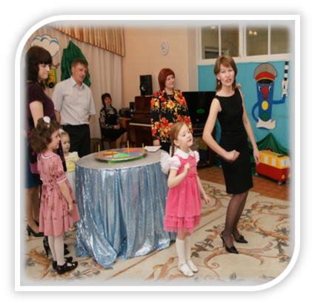
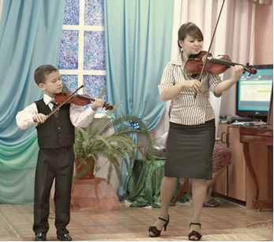
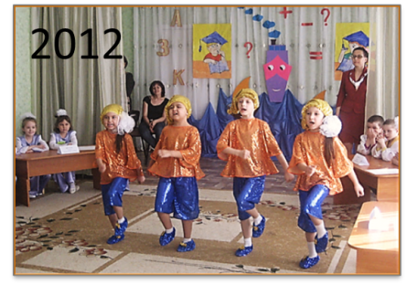
«Интеграция различных видов деятельности среди детей и взрослых через духовно-нравственное развитие»
Дуэт скрипачей.
Инсценированная песня
«Конь» муз. Ю.Морозова.
Конкурс «Поле чудес»
Интеллектуальная игра
«Что, где, когда?»
Матросский танец «Яблочко»
Участие в творческом отчете сельских поселений.

Slide 17
Результат анкетирования

Slide 18
Сравнительный анализ.
2011уч.год. | 2012 уч.год.
У
Угроза духовного оскудения | 100% | 100%
Больше нравится слушать | 80% | 60%
Решение проблемы | 35% | 50%

Slide 19
1.Активизирована совместная деятельность педагогов, классных руководителей школ, родителей, педагогов координационных советов. 2.Активизирована совместная деятельность разновозрастных детских сообществ 3.Разработана система взаимодействия и поддержки семьи (повышение педагогической грамотности через консультации, родительские собрания, «круглые столы» и т.д.). 4.Осуществлена систематизированная работа с одаренными детьми.

